Slide 1

NHIỆT LIỆT CHÀO MỪNG QUÝ THẦY CÔ VỀ DỰ CHUYÊN ĐỀ ÂM NHẠC LỚP 3A2
Giáo viên thực hiện: Lê Thị Hồng Duyên

Slide 2

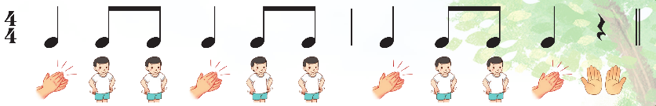
KHỞI ĐỘNG

Slide 3
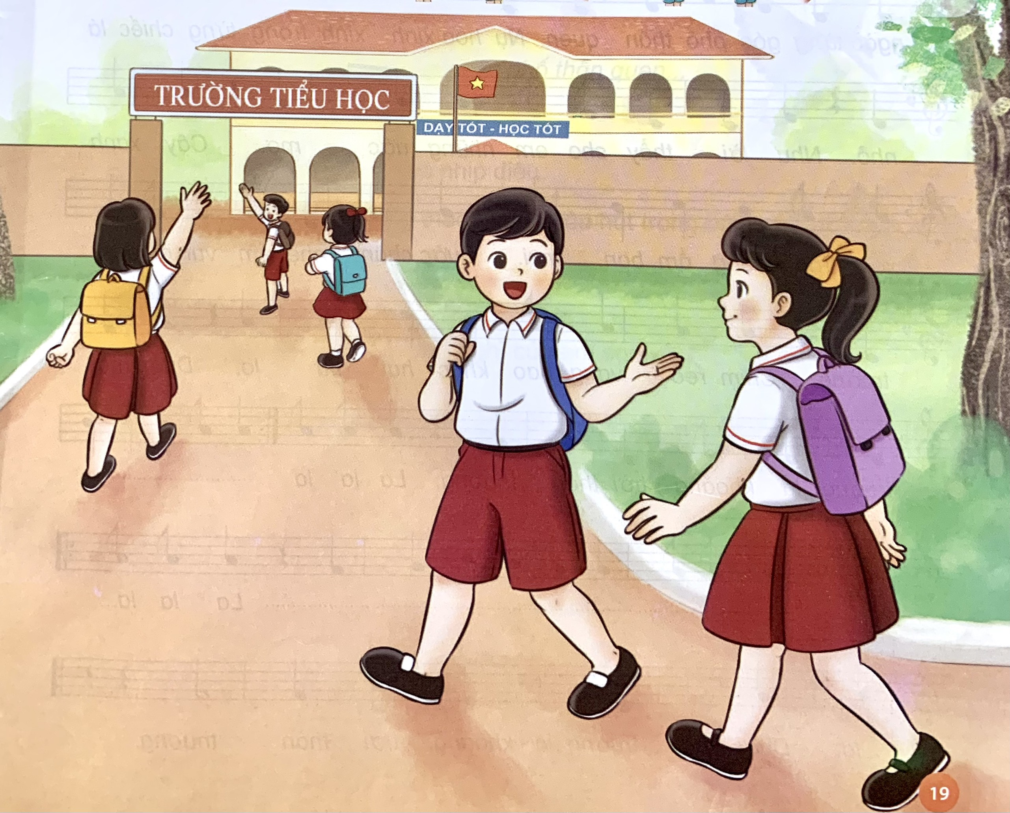

Slide 4
Thứ 4 ngày 25 tháng 10 năm 2023
TIẾT 9
HỌC BÀI HÁT “VUI ĐẾN TRƯỜNG”
Nhạc và lời: Lê Quốc Thắng

Slide 5
1. Hình thành kiến thức mới
Học bài hát: Vui đến trường

Slide 6
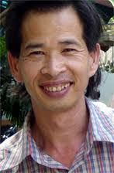
Nhạc sĩ: Lê Quốc Thắng
Sinh năm 1962 tại Sài Gòn. Tốt nghiệp đại học âm nhạc chuyên nghành sáng tác, là hội viên
hội nhạc sĩ Việt Nam.
Các tác phẩm nổi bật: Mái trường mến yêu, búp bê bằng bông, nụ cười hồng, vui đến trường...

Slide 7
Bài hát: Vui đến trường
Nhạc và lời: Lê Quốc Thắng
Vui đến trường lòng rộn ràng như hoa nở, hương thơm ngọt ngào từng góc phố thân quen.
Nụ hoa xinh xinh trong từng chiếc lá nhỏ, như lời thầy cho em những ước mơ.
Cây xanh xanh trong nắng ấm ban mai, bước chân nhẹ em vui đi đến trường.
Chim reo vang bao khúc hát líu lo, dưới mái trường là khoảng trời thân thương.
La la la la là la lá la la, la la la la là la lá la là.
La la la la là la lá la la, dưới mái trường là khoảng trời thân thương.

Slide 8

Bài hát: Vui đến trường
Nhạc và lời: Lê Quốc Thắng
Vui đến trường lòng rộn ràng như hoa nở, hương thơm ngọt ngào từng góc phố thân quen.
Nụ hoa xinh xinh trong từng chiếc lá nhỏ, như lời thầy cho em những ước mơ.
Cây xanh xanh trong nắng ấm ban mai, bước chân nhẹ em vui đi đến trường.
Chim reo vang bao khúc hát líu lo, dưới mái trường là khoảng trời thân thương.
La la la la là la lá la la, la la la la là la lá la là.
La la la la là la lá la la, dưới mái trường là khoảng trời thân thương.

Slide 9
Câu 1: Vui đến trường lòng rộn ràng như hoa nở,
Hương thơm ngọt ngào từng góc phố thân quen.
Câu 2: Nụ hoa xinh xinh trong từng chiếc lá nhỏ,
Như lời thầy cho em những ước mơ.

Slide 10
Câu 3: Cây xanh xanh trong nắng ấm ban mai,
Bước chân nhẹ em vui đi đến trường.
Câu 4: Chim reo vang bao khúc hát líu lo,
Dưới mái trường là khoảng trời thân thương.

Slide 11
Câu 5: La la la la là la lá la la
La la la la là la lá la là.
Câu 6: La la la la là la lá la la,
Dưới mái trường là khoảng trời thân thương.

Slide 12
Bài hát: Vui đến trường
Nhạc và lời: Lê Quốc Thắng
Vui đến trường lòng rộn ràng như hoa nở, hương thơm ngọt ngào từng góc phố thân quen.
Nụ hoa xinh xinh trong từng chiếc lá nhỏ, như lời thầy cho em những ước mơ.
Cây xanh xanh trong nắng ấm ban mai, bước chân nhẹ em vui đi đến trường.
Chim reo vang bao khúc hát líu lo, dưới mái trường là khoảng trời thân thương.
La la la la là la lá la la, la la la la là la lá la là.
La la la la là la lá la la, dưới mái trường là khoảng trời thân thương.

Slide 13
Bài hát: Vui đến trường
Nhạc và lời: Lê Quốc Thắng
Vui đến trường lòng rộn ràng như hoa nở, hương thơm ngọt ngào từng góc phố thân quen.
Nụ hoa xinh xinh trong từng chiếc lá nhỏ, như lời thầy cho em những ước mơ.
Cây xanh xanh trong nắng ấm ban mai, bước chân nhẹ em vui đi đến trường.
Chim reo vang bao khúc hát líu lo, dưới mái trường là khoảng trời thân thương.
La la la la là la lá la la, la la la la là la lá la là.
La la la la là la lá la la, dưới mái trường là khoảng trời thân thương.

Slide 14
2. Luyện tập- thực hành
Hát với nhạc đệm
+ Hát kết hợp vỗ tay hoặc gõ đệm theo phách.
+ Hát kết hợp vận động theo nhịp điệu.
+ Hát nối tiếp và hòa giọng theo những câu hát trong bài.

Slide 15
2. Luyện tập- thực hành
Hát vỗ tay theo phách, vận động theo nhịp
Vui đến trường lòng rộn ràng như hoa nở, hương thơm ngọt ngào từng góc phố thân quen.
Nụ hoa xinh xinh trong từng chiếc lá nhỏ, như lời thầy cho em những ước mơ.
Cây xanh xanh trong nắng ấm ban mai, bước chân nhẹ em vui đi đến trường.
Chim reo vang bao khúc hát líu lo, dưới mái trường là khoảng trời thân thương.
La la la la là la lá la la, la la la la là la lá la là.
La la la la là la lá la la, dưới mái trường là khoảng trời thân thương.

Slide 16
2. Luyện tập- thực hành
Hát nối tiếp- hòa giọng
Vui đến trường lòng rộn ràng như hoa nở, hương thơm ngọt ngào từng góc phố thân quen.
Nụ hoa xinh xinh trong từng chiếc lá nhỏ, như lời thầy cho em những ước mơ.
Cây xanh xanh trong nắng ấm ban mai, bước chân nhẹ em vui đi đến trường.
Chim reo vang bao khúc hát líu lo, dưới mái trường là khoảng trời thân thương.
La la la la là la lá la la, la la la la là la lá la là.
La la la la là la lá la la, dưới mái trường là khoảng trời thân thương.

Slide 17
Trò chơi
Cùng học cùng vui

Slide 18

Câu 1
Bài hát “vui đến trường” do nhạc sĩ nào sáng tác?
Lê Quốc Thắng
4
0
1
3
7
13
2
8
Star
9
14
10
15
12
5
6
11

Slide 19
Câu 2
Khi hát bài “vui đến trường” cần thể hiện sắc thái gì?
4
Rộn ràng- vui tươi.
0
1
3
7
13
2
8
Star
9
14
10
15
12
5
6
11

Slide 20
Câu 3
Điền từ còn thiếu vào chỗ trống trong câu hát
Dưới...là khoảng trời thân thương
Mái trường
4
0
1
3
7
13
2
8
Star
9
14
10
15
12
5
6
11

Slide 21
Câu 4
Điền từ còn thiếu vào chỗ trống trong câu hát
Như lời thầy cho em những...
Ước mơ
4
0
1
3
7
13
2
8
Star
9
14
10
15
12
5
6
11

Slide 22
Khắc sâu nội dung
- Bài hát “Vui đến trường” giúp chúng em thêm yêu ngôi trường của mình, yêu bạn bè và biết ơn công lao dạy dỗ của thầy cô.
- Biết yêu và sẽ nhớ mãi những giờ phút được học tập, rèn luyện cùng bạn bè dưới mái trường thân thương.

Slide 23

Giáo viên: Lê Thị Hồng Duyên

